Slide 1
Klasyfikacja
Golem Bootcamp - Mateusz Nawrocki
XI 2025

Slide 2
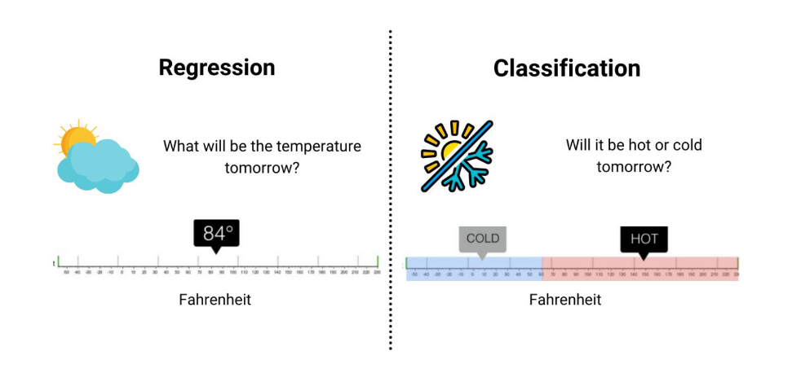
Czym jest klasyfikacja

Slide 3
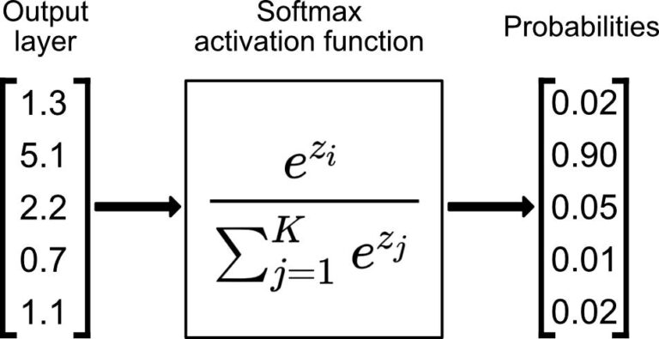

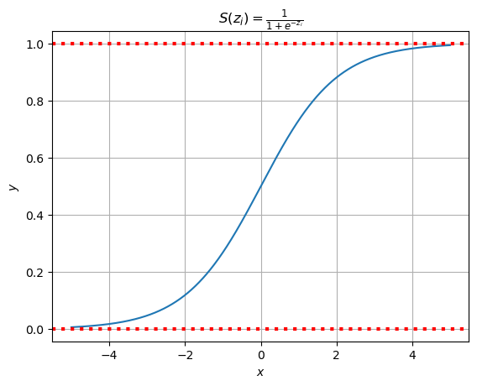
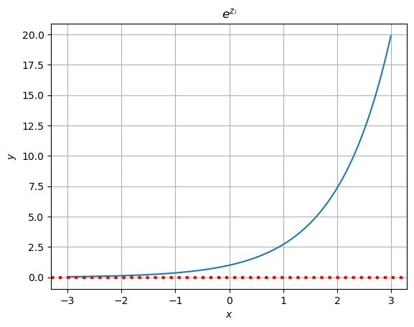
Jak uzyskać prawdopodobieństwa
Sigmoida
Softmax
Źródło

Slide 4
Podział klasyfikację na binarną i wieloklasową
Klasyfikacja
Binarna
np. zimno / ciepło
Wieloklasowa
np. kot, pies, ptak

Slide 5
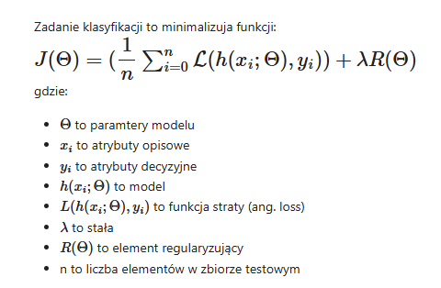
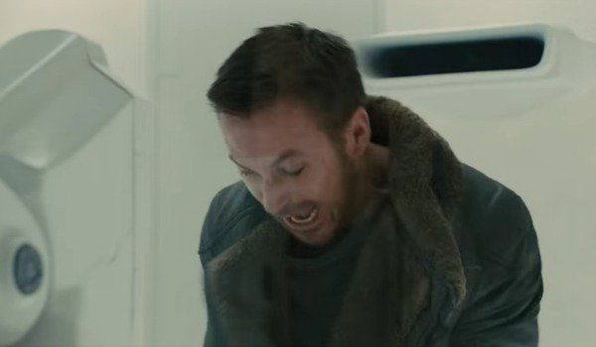
Zadanie klasyfikacji

Slide 6





Entropia krzyżowa

Slide 7
Klasyfikacja binarna

Slide 8
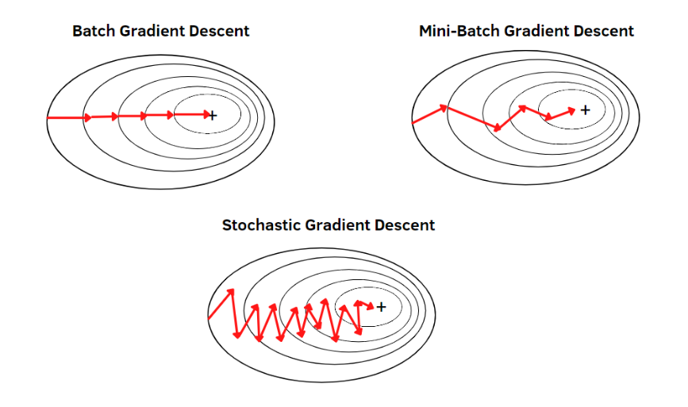
SGD

Slide 9
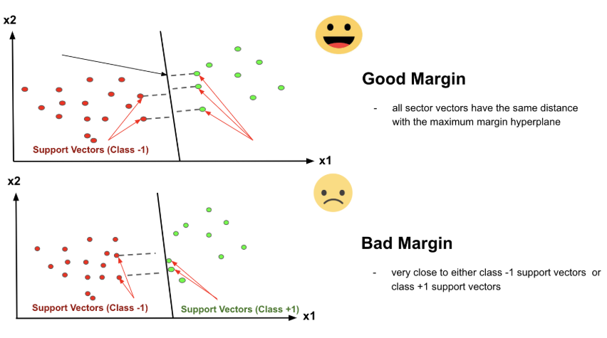
SVM
Support Vector Machines - chcemy znaleźć hiperpłaszczyznę, która z jak największym marginesem oddziela klasy

Slide 10
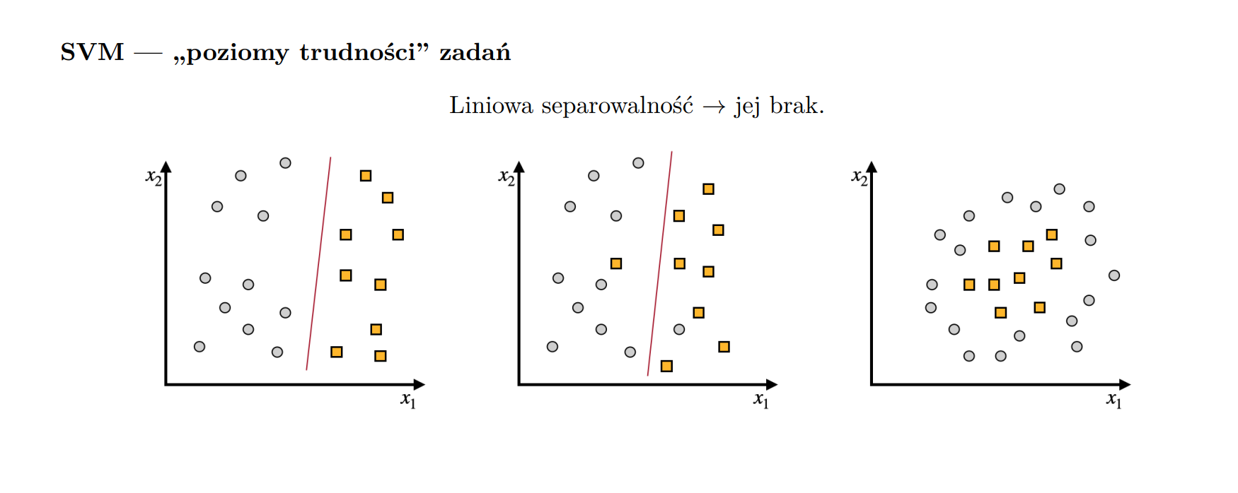
SVM
Źródło: WSI wykład 6. 2024 dr inż. Paweł Zawistowski

Slide 11
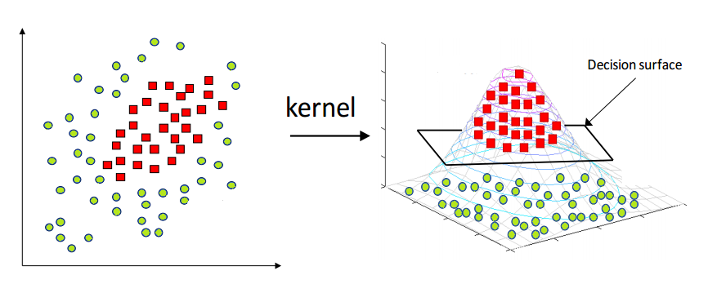
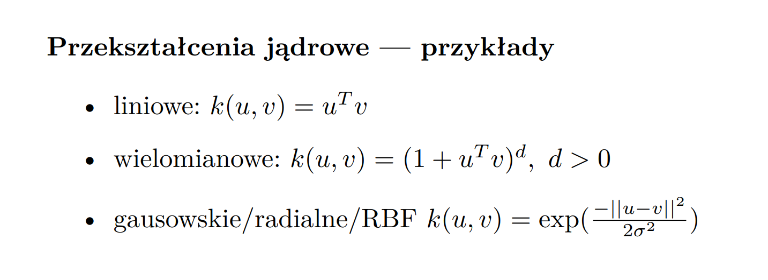
SVM
Źródło: WSI wykład 6. 2024 dr inż. Paweł Zawistowski

Slide 12
Klasyfikacja wieloklasowa

Slide 13
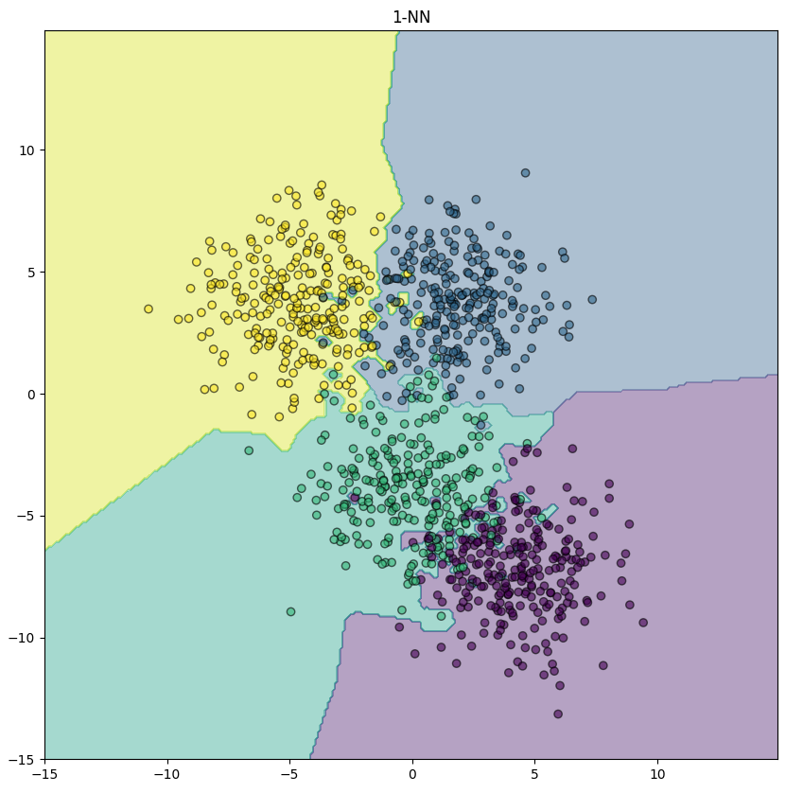
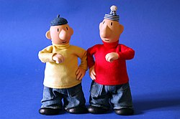

K najbliższych sąsiadów
Bardzo prosty model: dla danych przypisujemy klasę, którą miało najwięcej z K sąsiadów

Slide 14
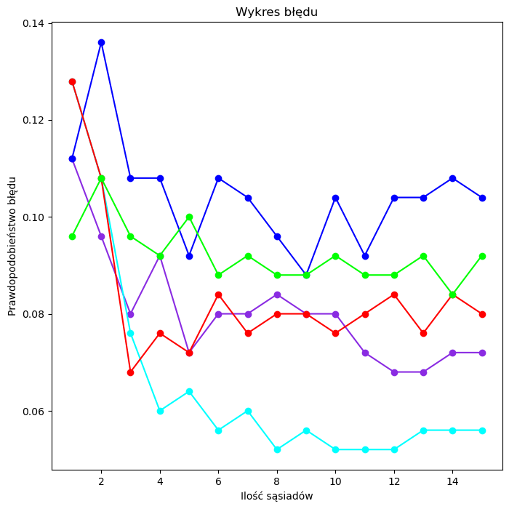
K najbliższych sąsiadów
Jak wybrać K?

Slide 15
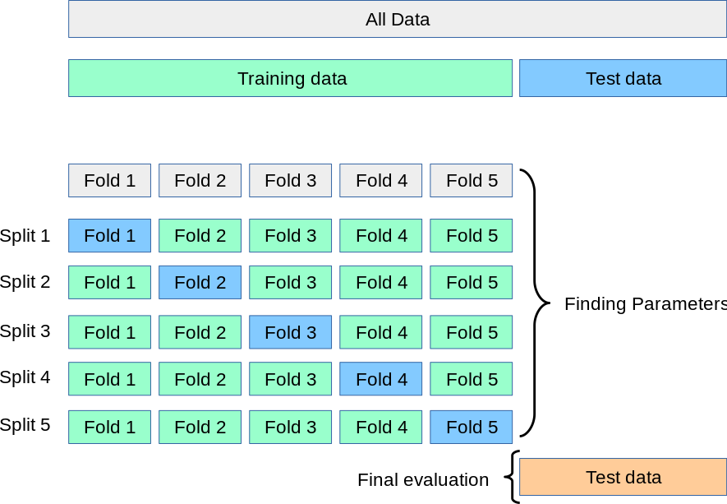
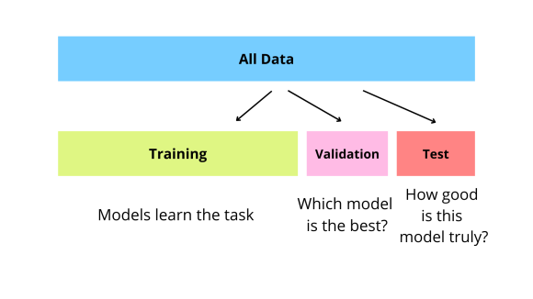
Walidacja
Zbiór walidacyjny
K-krotna walidacja krzyżowa

Slide 16
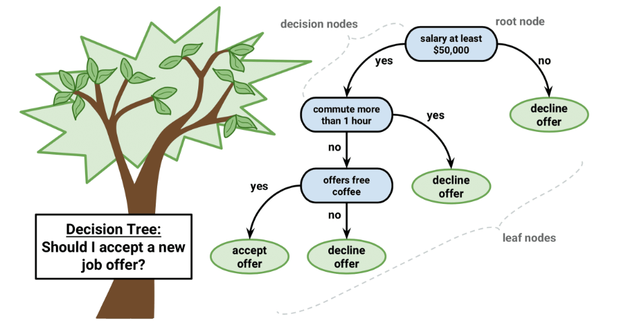
Drzewa decyzyjne

Slide 17
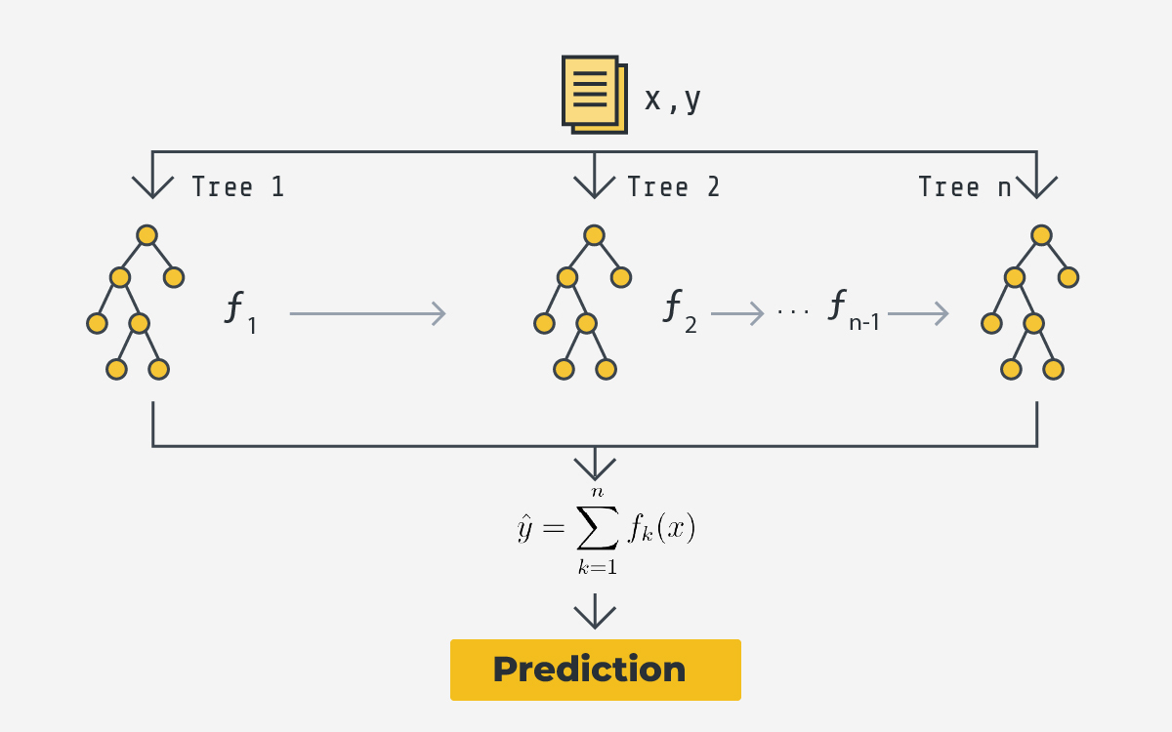
XGBoost
Źródło

Slide 18
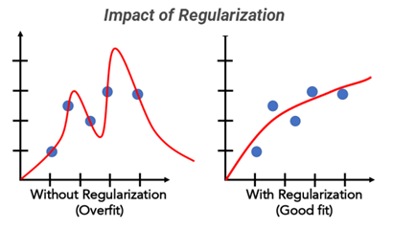
Regularyzacja

Slide 19
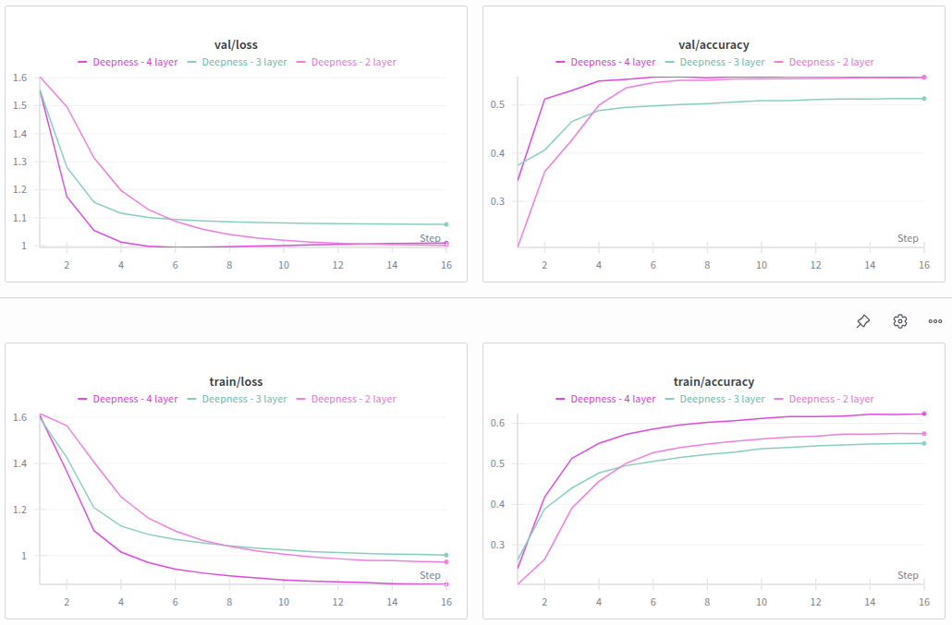
Regularyzacja
Tak, powinno być depth, a nie deepness, ale robiłem to o 3. w nocy i nie chciało mi się trenować 4 sieci neuronowych, żeby to naprawić… -_-

Slide 20
Dodatkowo
Naiwny klasyfikator Bayesowski
Algorytmy tworzenia drzew
Lasy losowe

